Slide 1
SISTEMA DE INFORMAÇÃO
Prof.: José Eduardo Freire

Slide 2
INTRODUÇÃO AOS S.I.
PARA REFLETIR!!!
Os computadores e os S.I estão constantemente transformando a maneira como as empresas conduzem seus negócios?
Vivemos em uma economia de informação?
A informação tem valor?

Slide 3
INTRODUÇÃO AOS S.I.
PARA REFLETIR!!!
O comércio freqüentemente envolve mais a troca de informação do que exatamente de bens tangíveis;
Exemplos:
  Instituições Financeiras
  Indústrias

Slide 4
INTRODUÇÃO AOS S.I.
Mais de 35 milhões de norte-americanos recebem notícias on-line;
32 milhões lêem blogs;
Em 2017, a população do Brasil era de 207,7 milhões de habitantes (IBGE) e em julho de 2018 o Brasil tinha 234,7 milhões de telefone celular (ANATEL)
Em 2018, a internet “mordeu” aproximadamente 37,6% de toda a publicidade, enquanto a TV ficou com 34,1% (CONVERGÊNCIA DIGITAL);
Novas leis exigem que as empresas armazenem mais dados por períodos mais longos;
As mudanças nos negócios resultam em mudanças nas funções e nas carreiras.
As vendas pela internet totalizaram em 2017, R$ 47 bilhões, e em 2018 foi de aproximadamente R$ 53 bilhões, o que representou um avanço de 12%.
Uso de redes sociais.

Slide 5
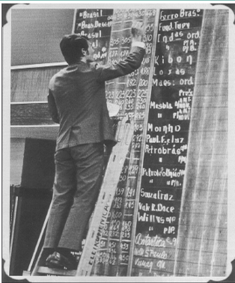
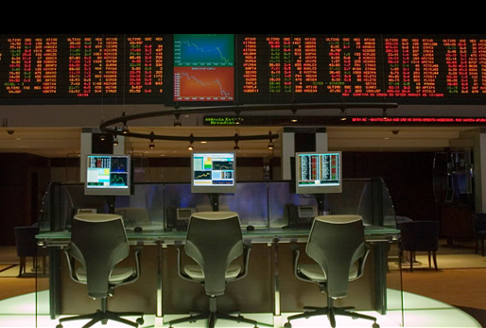
PARA REFLETIR!!! NOVAMENTE!!
Em nenhuma outra época as empresas estiveram sujeitas a tantas e tão profundas transformações.
Bolsa de São Paulo (Final dos Anos 70)
Atual Espaço Bovespa
[Fonte: A. Korowajczuk, Petrobras]

Slide 6
Antes de mais nada:
O QUE É MESMO INFORMAÇÃO??
Dados
Informação
Conhecimento
Sabedoria
Milt Jenkins, University of Baltimore
http://ecommerce.lebow.drexel.edu/eli/Overheads/jenkinskrakow.ppt

Slide 7
Dados
São tipicamente voltados ao processamento de sistemas computacionais
São a matéria-prima utilizada para gerar informação
Fontes de Dados
Sistemas de Aplicação
Indústria
Sistemas de
Informação
Internos
Fornecedores/Parceiros
Pessoal
Extranet
Informação
Sistemas/Arquitetura
Organizado/Classificados
Controle de Qualidade
Integrados
Desagregados
Extranet
Internos
Intranet
Aplicações
Internet
Consumidores
Pessoal
Telefone
Fax
E-mail
Internet
Todas as
consultas
Tecnologia
Milt Jenkins, University of Baltimore
http://ecommerce.lebow.drexel.edu/eli/Overheads/jenkinskrakow.ppt

Slide 8
Informação
Tipicamente voltada aos seres humanos
Mensagem tem valor para avaliação econômica (mutável)
Fontes de Informação
Sistemas de Aplicação
Sistemas de
Informação
Internos
Aplicações
Internas
Informação
Sistemas/Arquitetura
Organizado/Classificados
Controle de Qualidade
Integrados
Desagregados
Repositórios
de Dados
Extranet
Aplicações
Externas
Sistemas de
Conhecimento
Internos
Milt Jenkins, University of Baltimore
http://ecommerce.lebow.drexel.edu/eli/Overheads/jenkinskrakow.ppt

Slide 9
Conhecimento
Tipicamente voltado ao ser humano
Somatório do que se pode perceber, aprender ou descobrir e, portanto, mutável e variável
Fontes de Conhecimento
Sistemas (AI)
Planos e Estratégias
da Organização
Trabalhadores do
Conhecimento
Sistemas de Conhecimento
verificação temporal
e validação
organizado / classificado
Tomadores de
Decisão
Sistemas de
Informação Internos
Gestão
Informação da
Indústria
“Sistemas de
Sabedoria”
Análise de
Mercado
Milt Jenkins, University of Baltimore
http://ecommerce.lebow.drexel.edu/eli/Overheads/jenkinskrakow.ppt

Slide 10
Sabedoria
Tipicamente gerada por seres humanos e aplicada na organização
Entender o que é verdade, correto e o que leva ao bom julgamento
Fontes de Sabedoria
Benefícios da Sabedoria
Cultura
Organizacional
Boa Estratégia ou
Estrutura
Organizacional
Educação
Sistemas de Sabedoria
Verificação e validação temporal
Organizado/classifcado em processos/procedimentos
Uso da
Tecnologia com
sapiência
Sistemas de
Informação
Sistemas de
Conhecimento
Boas decisões
e bons julgamentos
Experiência
Aplicações realmente
“Killer”
Especialista
responsável em
domínios
Valores
Boas decisões
nos negócios
Milt Jenkins, University of Baltimore
http://ecommerce.lebow.drexel.edu/eli/Overheads/jenkinskrakow.ppt

Slide 11
Os Desafios da jornada…
Tudo está em contínua mudança
O próprio caminho dado-informação-conhecimento
A tecnologia para colecionar as entradas e as próprias entradas
A tecnologia para processar os dados, a informação e o conhecimento
A tecnologia para apresentar os dados, a informação e o conhecimento
A estratégia do negócio, seus planos, objetivos e a forma pela qual são
determinados
A estrutura do negócio, da organização e de seu pessoal (reengenharia)
Os parceiros do negócios, os fornecedores e consumidores (cadeia de
suprimentos)
O ambiente do negócio e da indústria
Os paradigmas do mundo
Milt Jenkins, University of Baltimore
http://ecommerce.lebow.drexel.edu/eli/Overheads/jenkinskrakow.ppt

Slide 12
DADOS vs INFORMAÇÃO
DADOS:
São fatos em sua forma primária.
Exemplos:
nome de um empregado;
número de horas trabalhada em uma semana
número de peças em estoque;

Slide 13
DADOS vs INFORMAÇÃO
INFORMAÇÃO:
É um conjunto de fatos organizados de tal forma que adquirem valor adicional além do valor do fato em si.
Exemplo:
Um gerente poderia adicionar dados de produtos específicos aos seus dados de venda para criar informação sobre vendas mensais quebrada por linhas de produto.

Slide 14
DADOS vs INFORMAÇÃO
“A transformação de dados em informação é um processo, ou uma série de tarefas logicamente relacionadas, executadas para atingir um resultado definido”.
“O que é importante não é tanto a fonte dos dados ou como eles são processados, mas se os resultados são úteis e de valor para um tomador de decisões”.

Slide 15
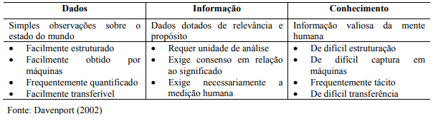
DADOS vs INFORMAÇÃO

Slide 16
CARACTERÍSTICAS DA INFORMAÇÃO RELEVANTE
Precisa: não contém erros;
Completa: contém todos os fatos importantes;
Econômica: deve ser de produção relativamente econômica;
Flexível: ser usada para diversas finalidades
Confiável: depende da fonte da informação(entra lixo, sai lixo);

Slide 17
CARACTERÍSTICAS DA INFORMAÇÃO RELEVANTE
Relevante: para o tomador de decisão;
Simples: não deve ser exageradamente complexa (sobrecarga de informação);
Em tempo: quando necessário;
Verificável: pode-se checa-la.

Slide 18
O VALOR DA INFORMAÇÃO
“Está diretamente ligado à maneira como ela ajuda os tomadores de decisões a atingirem as metas da organização”.
EXEMPLO:
tempo necessário para a tomada de decisão;
aumento do lucro da empresa;
domínio do mercado de atuação;
auxílio no planejamento.

Slide 19
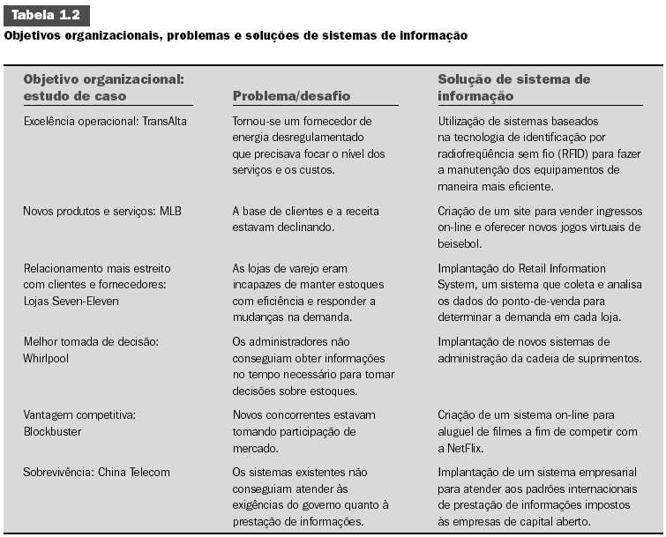
APLICAÇÕES DE SISTEMAS

Slide 20
S.I. BASEADO EM COMPUTADOR
“É composto pelo hardware, software, banco de dados, telecomunicações, pessoas e procedimentos, que estão configurados para coletar, manipular, armazenar e processar dados em informação”.

Slide 21
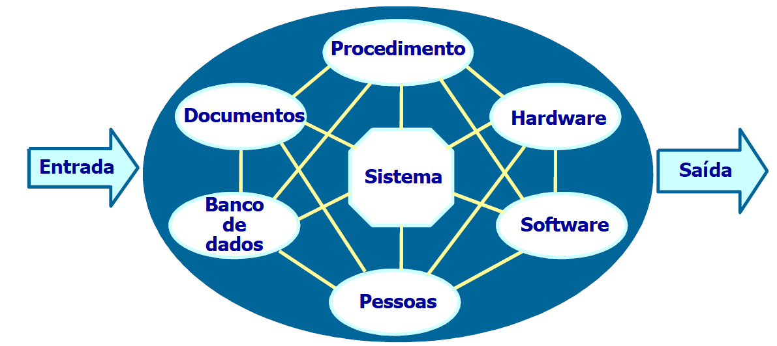
S.I. BASEADO EM COMPUTADOR

Slide 22
S.I. BASEADO EM COMPUTADOR
SEUS COMPONENTES:
HARDWARE: consiste no equipamento do computador usado para executar as atividades de entrada, processamento e saída.
  Entrada:teclado, escaneamento, leitora óptica;
  Processamento: unidade central de processamento, memória e armazenagem;
  Saída: impressoras e telas do computador.

Slide 23
S.I. BASEADO EM COMPUTADOR
SOFTWARE: consiste nos programas e nas instruções dadas ao computador e ao usuário.
  processar folha de pagamento;
  enviar faturas aos clientes;
  programa de planilha com o manual.

Slide 24
S.I. BASEADO EM COMPUTADOR
BANCO DE DADOS: é uma coleção organizada de fatos e informações.
  Informações sobre: clientes, empregados, estoque, concorrentes etc.

Slide 25
S.I. BASEADO EM COMPUTADOR
TELECOMUNICAÇÕES: permitem às empresas ligar os sistemas de computador em verdadeiras redes de trabalho.
PESSOAS: É o elemento mais importante na maior parte dos sistemas de informação baseado em computador.

Slide 26
S.I. BASEADO EM COMPUTADOR
PROCEDIMENTOS: incluem as estratégias, políticas, métodos e regras usadas pelo homem para operar o S.I.B.C.
  quando cada programa deve ser rodado;
  acesso a banco de dados;
  procedimentos em caso de desastre.

Slide 27
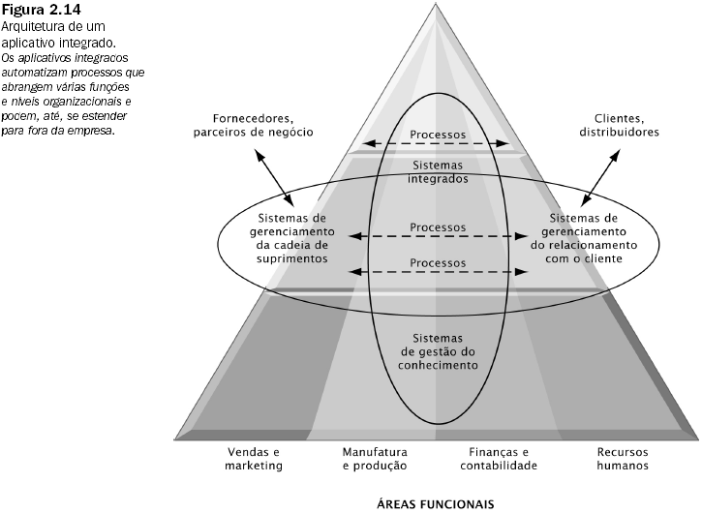
S.I. BASEADO EM COMPUTADOR

Slide 28
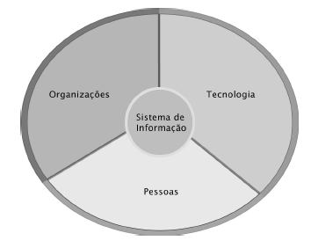
Sistemas de Informação São Muito Mais do que Computadores
Para usar os sistemas de informação com eficiência, é preciso entender as dimensões organizacional, humana e tecnológica que os formam.
Um sistema de informação oferece soluções para importantes problemas ou desafios organizacionais que a empresa enfrenta.

Slide 29
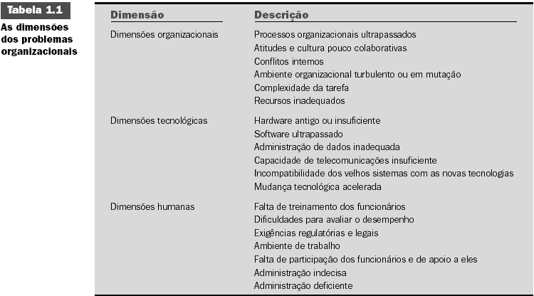
Sistemas de Informação São Muito Mais do que Computadores

Slide 30
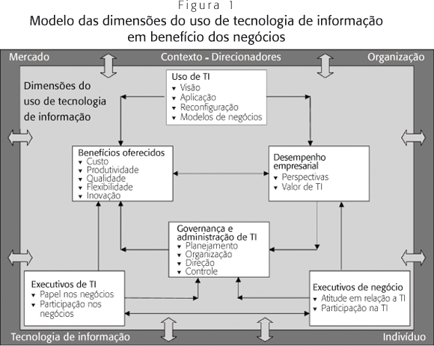

Segundo Albertin

Slide 31
Sistemas de Informação São Muito Mais do que Computadores
Que tarefas cada funcionário desempenha, em que ordem e em que agenda?
Como as matérias-prima são transformadas em produtos?
Como os pedidos são preenchidos?
Como as contas são pagas?
Como os produtos são oferecidos ao mercado?
Como os funcionários são contratados?

Slide 32
BENEFÍCIOS DOS S.I.
Valor agregado ao serviço;
maior segurança;
melhor serviço;
vantagem competitiva;
menos erros;
maior precisão;
produtos de melhor qualidade;
aperfeiçoamento das comunicações;
maior eficiência;

Slide 33
BENEFÍCIOS DOS S.I.
Maior produtividade;
administração mais eficiente;
mais oportunidades;
carga de trabalho reduzida;
custos reduzidos;
melhor controle sobre as operações;
tomada de decisões superiores.

Slide 34
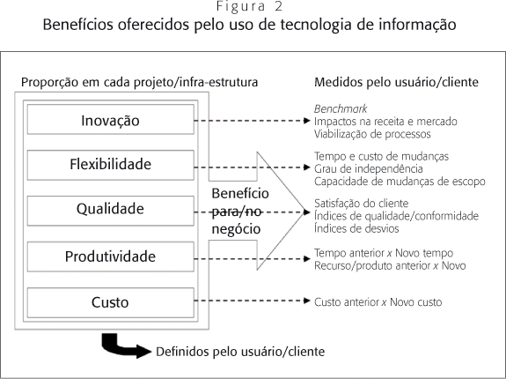
Segundo Albertin

Slide 35
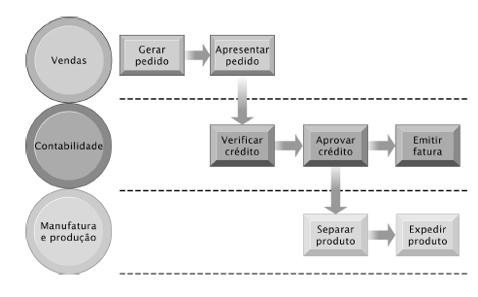
BENEFÍCIOS DOS S.I.
Processar um pedido do cliente envolve um complexo conjunto de passos que exigem a estreita coordenação entre as funções de vendas, contabilidade e produção.

Slide 36
BENEFÍCIOS DOS S.I.
Segundo Laudon (2007) pode se usar o SI para conseguir liderança em custos, diferenciação de produto, foco em nicho de mercado e intimidade com o cliente e o fornecedor.
Sem contar que a internet pode trazer um impacto ainda maior em relação aos seus concorrentes.

Slide 37
EVOLUÇÃO DOS S.I.B.C
SISTEMAS DE PROCESSAMENTO DE TRANSAÇÕES: (ANOS 50)
“Os SPT representam a aplicação dos conceitos e tecnologia de informação em transações rotineiras, repetitivas e geralmente comuns de negócios”.
automatização de rotinas, como folha de pagamento, faturamento, controle de estoque;
reduzir custos;

Slide 38
EVOLUÇÃO DOS S.I.B.C.
SISTEMAS DE INFORMAÇÕES GERENCIAIS:(DÉCADA DE 60)
Caracterizados pelo uso de sistemas de informação para produzir relatórios gerenciais e ajudar os administradores a tomar melhores decisões nas suas respectivas áreas de negócios.

Slide 39
EVOLUÇÃO DOS S.I.B.C
SISTEMA DE APOIO A DECISÃO: (DÉCADAS DE 70 E 80)
atender a todos os nineis da empresa;
assistência na solução de problemas complexos.

Slide 40
EVOLUÇÃO DOS S.I.B.C
INTELIGÊNCIA ARTIFICIAL E SISTEMAS ESPECIALISTAS:
I.A.: toma as características da inteligência humana.
S.E.: é um sistema de informação que pode fazer sugestões e chegar a conclusões de um modo bem semelhante ao de um profissional especialista.

Slide 41
Por que estudar S.I.?
A principal vantagem proporcionada pela tecnologia aos Sistemas de Informação é a capacidade de processar um gigantesco número de dados simultaneamente, tornando a disponibilização das informações demandadas, praticamente on-line.
Mas de pouco adianta esse potencial se os sistemas (rotinas, processos, métodos) não estiverem muito bem coordenados e analisados. Informatizar sistemas ruins traz novos problemas e nenhuma solução, além de nublar as possíveis causas dessas falhas.
Essa situação infelizmente é bastante comum nas empresas, pois existe uma grande confusão sobre análise de sistemas operacionais/corporativos e programação desses sistemas.

Slide 42
Por que estudar S.I.?
“Estudos mostram que o envolvimento de administradores e tomadores de decisões em todos os aspectos dos S.I é um fator fundamental para o sucesso da empresa”;
O conhecimento dos SI o ajudará a fazer uma contribuição significativa no trabalho;
Papel fundamental nos negócios;
Ajuda a enfrentar, a se adaptar e a prosperar neste ambiente desafiador.

Slide 43
Exercícios
1-) O valor da informação está ligado diretamente à maneira como ela ajuda os tomadores de decisão. Para definir informação, diversos autores buscam discernir os termos, "dado", "informação" e "conhecimento". Esta distinção entre os termos é difícil, mas é necessária para a compreensão do tema.

Slide 44
Exercícios: Faça a relação entre as colunas
(1) DADO
(2) INFORMAÇÃO
(3) CONHECIMENTO
( ) Conjunto de dados cujo significado permite melhorar o conhecimento a respeito de alguma coisa, por exemplo: um relatório de demonstrativo de resultado financeiro.
( ) Obtenção por meio da transformação dos dados através de seu processamento, por exemplo o cálculo da rentabilidade, ou do ponto de equilíbrio.
( ) Está relacionado a uma atividade que pode ser controlada, por exemplo: valor diário das vendas.

Slide 45
Exercícios
2-) O aumento de número de informações e a necessidade de processa-las cada vez mais em menor tempo impulsionou a evolução da tecnologia. Nessa perspectiva o computador eletrônico surgiu em 1945 dando inicio a era da informática. Sobre as consequências obtidas, podemos destacar:

Slide 46
Exercícios
I - A máquina tornou possível a realização de tarefas que antes eram feitas pela utilização da capacidade mental do homem.
II - Com elas foi possível realizar não só uma sequencia de tarefas, mas também detectar e corrigir erros.
III - Essa transposição liberou as pessoas para a realização de tarefas mais importantes, como a tomada de decisões, melhorando a produtividade e permitindo a utilização mais ampla de sua criatividade.
IV – A era da informação potencializou a informação de dados, porém tornou as atividades humanas obsoletas prejudicando a relação homem-trabalho.
É correto o que se afirma em: Justifique sua resposta.

Slide 47
Exercícios
a)I, II, III
b)I, III, IV
c) II, III, IV
d)I, II, III e IV

Slide 48
Exercícios
3)A "Era da informação" foi considerada uma revolução, um período em que a informação ganha relevância no cenário organizacional como seu principal ativo. Sobre seu surgimento é correto afirmar: Justifique sua resposta.

Slide 49
Exercícios
a) O surgimento da informação impactou a vida do homem, sobretudo, por torná-lo desnecessário no âmbito organizacional.
b) O aumento de número de informações e a necessidade de processá-las cada vez mais e em menor tempo impulsionou a evolução da tecnologia.
c) O surgimento ocorreu em virtude de o homem não conseguir realizar corretamente suas atividades.
d)A era da informação surgiu para substituir a mão de obra humana, e está progredindo para a substituição total.

Slide 50
Exercícios
4) A tecnologia pode ser considerada fundamental no ambiente organizacional, no entanto é importante ressaltar que: Justifique sua resposta.

Slide 51
Exercícios
a) Com a crescente utilização da tecnologia, o sucesso das organizações passou a ser balizado por sua capacidade tanto em processar como em distribuir os dados, minimizando a importância humana nesse ambiente.
b) A vida das pessoas tem sido impactada de forma significativa pela tecnologia, sobretudo, por não haver mais necessidade da capacidade intelectual para o desenvolvimento e a inovação.
c) O capital intelectual pode ser substituído facilmente por máquinas, uma vez que estas são capazes agrupar de forma lógica os diferentes arquivos.
d) O crescimento organizacional é impulsionado pela capacidade humana de identificar as informações que são importantes e transformá-las em conhecimento.

Slide 52
Exercícios
5-) Descreva sobre as dimensões organizacional, humana e tecnológica que contribuem para o uso eficiente dos Sistemas de Informação.

Slide 53
Respostas
Nº 1- d) 2,3,1
Nº 2- a) I, II, III
Nº 3 - b
Nº 4 - d

Slide 54
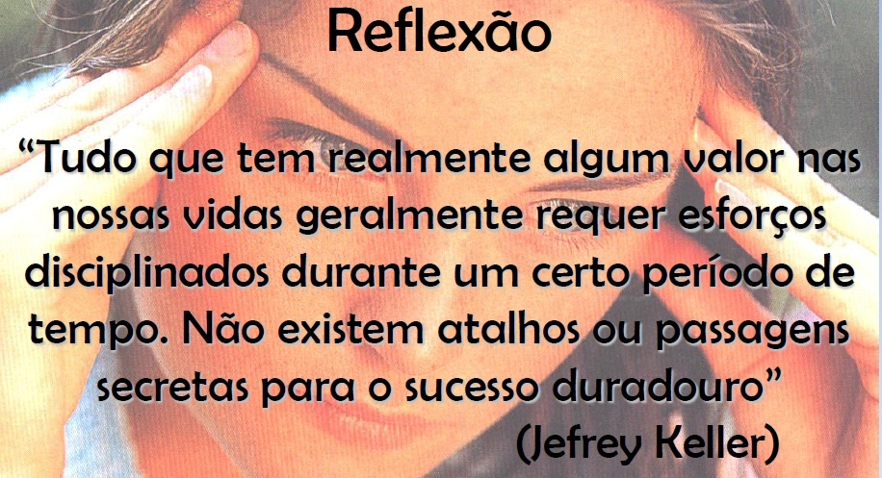

Slide 55
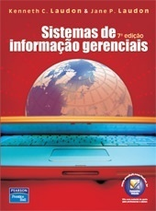
Bibliografia
Notas de aula do Prof. Roberto C. dos Santos Pacheco. UFSC.
http://www.scielo.br/pdf/rap/v42n2/04.pdf

